Slide 1
Ensamble learning
Diplomatura en Ciencias Sociales Computacionales

Slide 2
Repasando…
Los modelos de árboles de decisión son herramientas para la clasificación y regresión que implican dividir o segmentar el espacio predictivo en regiones
Basados en la “partición” de la información de los datos a partir de nodos
Modelos simples y fáciles de interpretar
Top-down: empiezan desde un nodo inicial en el árbol y luego va partiendo sucesivamente el espacio predictivo. Cada partición se indica con dos nuevas ramas bajo el árbol.
Greedy: en cada paso se busca la mejor partición en un punto particular, no se observa hacia adelante y elige una partición que va a ser más útil en el futuro.
No tiene muy buena capacidad predictiva, no considera todas las posibles particiones del espacio de atributos en J cajas.
Son modelos poco robustos: un cambio pequeño en los datos que tenemos puede cambiar el árbol final estimado
Con métodos de averaging, promediamos varios modelos de árboles para hacer uno más robusto.
Bagging

Slide 3
Random Forest
Similar a bagging, en el sentido de que construimos B árboles de decisión en base a una muestra bootstrap.
Pero introduce una segunda muestra: en los predictores del árbol
Se hace un muestreo aleatorio de m predictores para cada partición del árbol.
Es decir, para cada partición del árbol el modelo no considera la totalidad de los predictores disponibles.

Slide 4
Random Forest
Pero… ¿para qué sirve hacer esto?
Si una o algunas variables son predictores muy fuertes para la variable target, estas variables serán seleccionadas en muchos de los árboles base del bagging (from the top - greedy), haciendo que queden correlacionados.
Seleccionando un subconjunto aleatorio de las variables en cada división, contrarrestamos esta correlación entre los árboles base, haciendo que el modelo final tenga menor variabilidad y sea más confiable.

Slide 5
Random Forest
¿Cuántas variables elegir en cada partición?
Para un problema de clasificación se suelen utilizar √p de las variables en cada división.
Para problemas de regresión, recomiendan utilizar p/3.
Pero también podría considerarse como un hiperparámetro para tunear.

Slide 6
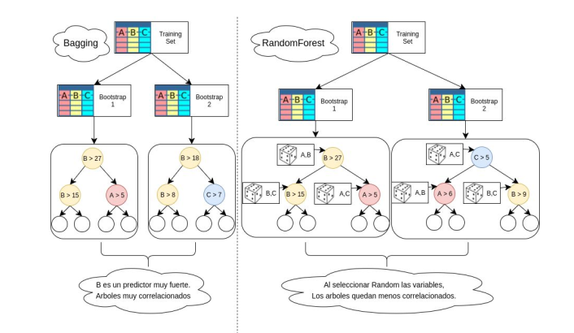

Slide 7
Extra randomized trees
Funciona de manera similar a Random Forest, pero…
RF entrena los árboles con un subset de los datos a partir de una muestra bootstrap, es decir que muestrea con reemplazo. En cambio, Extra Trees usa la totalidad de la muestra original.
RF utiliza el cálculo de la combinación óptima local para definir en qué punto realiza las particiones de los nodos en las variables. En cambio, ET hace las particiones definiendo un valor al azar.
Es decir, para cada variable en consideración se generan una división aleatoria (dentro del rango de la variable). Y luego se selecciona la variable/división que maximice la ganancia.

Slide 8
¿En qué casos nos conviene usar los ensambles?
Capacidad predictiva: los clasificadores base deben hacer mejores predicciones que la totalmente aleatoria. (Su AUC debe ser mayor a 0.5)
Diversidad: los clasificadores base deben cometer distintos errores ante los mismos casos. (Sin diversidad no se puede mejorar la precisión del ensamble al combinar los clasificadores base)

